Slide 1
Муниципальное дошкольное образовательное учреждение «Детский сад №8 «Колосок» Тутаевского муниципального района
Консультация для педагогов
«Применение технологии продуктивного чтения для формирования позиции активного слушателя в детском саду»
Автор: Лебедева Татьяна Геннадьевна, воспитатель
2022 г.

Slide 2
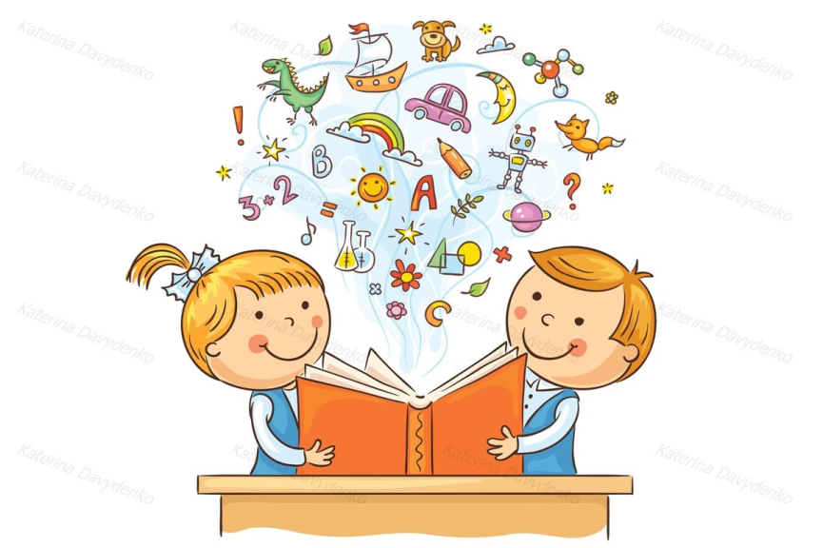
«Чтение – это окошко, через которое дети видят и познают мир и самих себя. Оно открывается перед ребёнком лишь тогда, когда, наряду с чтением, одновременно с ним и даже раньше, чем впервые раскрыта книга, начинается кропотливая работа над словами.»
В.А. Сухомлинский

Slide 3
Актуальность
Современное общество заинтересовано в квалифицированном читателе, т.к. мы живем в условиях изобилия информации, поэтому извлечение нужной информации из текста и её преобразование становятся важнейшими умениями, без которых невозможно жить в обществе и достичь успехов.

Slide 4
Технология продуктивного чтения (слушания) -
это образовательная технология, обеспечивающая полноценное восприятие и понимание текста, активную читательскую позицию по отношению к тексту и его автору.

Slide 5
Автор технологии:

Slide 6
Чтение-слушание
«Вид речевой деятельности, когда текст воспринимается на слух, и при этом обеспечивается включение эмоций, воображения и реакций на содержание прочитанного, мы называем чтением-слушанием».
О.В.Чиндилова

Slide 7
Отличие традиционного занятия от занятия, построенного в технике продуктивного чтения
Этапы | Традиционное занятие | Продуктивное чтение-слушание
До чтения | Взрослый готовит к восприятию текста «Сегодня мы узнаем… Сейчас мы поговорим о творчестве писателя…» | Дети прогнозируют название и содержание текста: «Предположите, о чём этот текст, как он может называться (по иллюстрации, по обложке) Возникает мотивация к чтению
Во время чтения | Взрослый читает текст, дети молча слушают. | Взрослый читает, вместе с детьми ведёт диалог с автором: задают вопросы, прогнозируют содержание, проверяют себя по тексту Возникает читательская интерпретация
После чтения | Дети отвечают на вопросы взрослого, организуется беседа по тексту. | В ходе беседы уточняют позицию автора, творческие задания обеспечивают углублённое восприятие текста.

Slide 8
Основные приёмы технологии продуктивного чтения - слушания
Диалог с автором
Задача взрослого – научить детей задавать вопросы автору по ходу чтения.
Комментированное чтение – это чтение, сопровождающееся пояснением, толкованием текста в форме объяснений, рассуждений, предположений.
Словарная работа – комментирование (объяснение и уточнение значений слов в основном по ходу чтения).

Slide 9
Первый этап Работа с текстом до чтения
Рассматривание обложки книги, иллюстраций;
сообщение названия произведения и имени автора;
ответы на вопросы детей;
прогнозирование – о ком и о чём будем читать.
Цель: вызвать у ребёнка желание(мотивацию) к чтению художественного произведения.
Результат: включение механизма антиципации (предугадывание).

Slide 10
Второй этап Работа с текстом во время чтения
Чтение взрослым (медленное, художественное) с остановками для комментирования прочитанного
(объяснение непонятных слов, речевых оборотов);
Ведение диалога с автором ( ответы на прямые и косвенные авторские вопросы).
Цель: понимание текста и создание его читательской интерпретации (истолкование, оценка).
Результат: полноценное восприятие текста.

Slide 11
Третий этап Работа с текстом после чтения
Беседа о прочитанном;
Воспроизведение прочитанного с помощью заданий: через имитацию движений, драматизацию, игру, творчество.
Цель: корректировка собственной интерпретации объективным авторским смыслом.
Результат: углублённое восприятие и понимание текста.

Slide 12
Вывод:
Используя технологию продуктивного чтения дети из пассивных слушателей превращаются в детей, ведущих активный диалог с автором. У них формируется осознанное восприятие понимания общего смысла текста, умение извлекать определённую информацию из части текста. Эта технология позволяет успешно интегрировать знания (понятия) из различных образовательных областей, формировать исследовательские навыки у детей, повышает уровень активной читательской позиции у родителей по отношению к тексту и автору.

